Slide 1
The Guide to
Campus Epidemic
Prevention
& Control
校园疫情防控
指南
奥菲斯实验中学
主讲人
OfficePLUS

Slide 2
目录
#01
强化校园安全管控
Con
-tent
#02
校园疫情防控措施
#03
合理安排防疫教学计划
#04
严格落实防控规定
#05
防疫注意事项

Slide 3
Strengthen campus safety control
#01
强化校园安全管控

Slide 4
非必要不进入校园
按照“非必要不进入校园”原则，外来人员进校严格实行“问询事由+身份核验+查健康码+测温+访客登记”等监测制度。
强化校园安全管控
全员佩戴口罩
所有人员（含本校师生员工）进出校门须佩戴口罩。保安、食堂人员、校医、进校施工人员及其他经批准进校人员在校内须全程佩戴口罩。

Slide 5
强化校园安全管控
强化
体温晨检制度
加强
校园环境卫生
严格
食堂就餐要求
进校晨检超过37.3°C的发热者或其出现其他可疑症状者，立即带至隔离室隔离，并联系就医、检测、上报。
垃圾日产日清，定期对门把手、楼梯扶手等公用设施进行消毒。加强教室通风换气,每日至少3次×30min。
就餐前，必须洗手消毒。排队领取饭盒，保持一米距离。用餐过程保持安静。就餐后，做好正确的垃圾投放。

Slide 6
Campus outbreak prevention and control measures
#02
校园疫情防控措施

Slide 7
校园疫情防控措施
落实学生体检
校内清洁消毒
落实学生晨检，因病缺勤病因追查与登记制度，做到病例早发现、早报告、早隔离。
地面、水龙头、灯开关、门把手、楼梯扶手、健身器材等公共区域每天消毒。
时刻观察学生的健康状况，一旦出现发热、咳嗽等症状时，应及时带孩子前往医院就诊，陪护就医，一定要佩戴好合适的口罩。
教室、宿舍、食堂等室内场所每日通风换气2-3次，每次不少于30分钟；校园垃圾 “日产日清”，并做好垃圾盛装容器的清洁消毒。

Slide 8
校园疫情防控措施
保持环境清洁，加强开窗通风
保持教室、宿舍、图书馆、食堂等人群聚集场所的环境清洁和良好的通风状态，每天保证一定时间的开窗通风，做好日常预防消毒。
减少大型教室内集体活动
学校可根据当地疫情情况减少或停止大型室内集体活动。

Slide 9
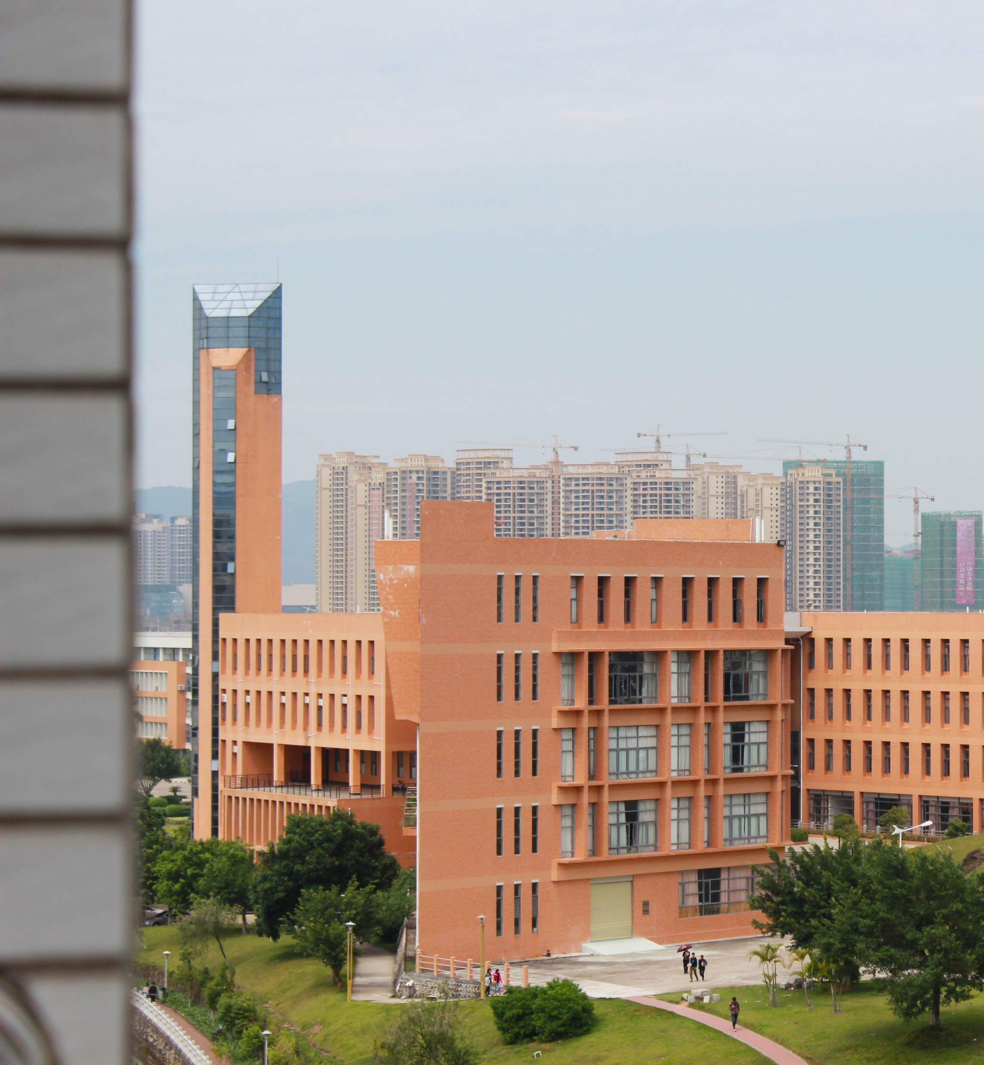
校园疫情防控措施
校内清洁消毒
地面、水龙头、灯开关、门把手、楼梯扶手、健身器材等公共区域每天消毒。
教室、宿舍、食堂等室内场所每日通风换气2-3次，每次不少于30分钟；校园垃圾 “日产日清”，并做好垃圾盛装容器的清洁消毒。

Slide 10
校园疫情防控措施
校门准入制度
动态了解师生员工以及与其共同居住生活人员健康状况、近期行程轨迹，对于有中高风险地区旅居史的师生员工，应暂缓进入校园。
对来访人员测体温、核验健康码，进行信息登记；对进出校园的快递包裹及运输车辆严格管控。

Slide 11
Rationalize
the teaching
plan
#03
合理安排
防疫教学计划

Slide 12
合理安排防疫教学计划
坚决落实教育局各项规定
继续落实减负等各项规定，开足开齐开好国家课程和省定地方课程。各学科合理制订期末复习评测计划，优化教学方式，提高复习阶段作业设计质量，严格控制作业总量，防止加重学生学业负担。多形式开展校内文体活动，增强学生身心健康。

Slide 13
合理安排
防疫教学计划
01
02
03
加强师生教育引导工作。通过学校官方微信平台、手机短信、班级家长微信群等多种渠道普及防疫知识，引导学生和家长提高自觉防控意识和能力，做好个人防护。
引导学生减少疫情期间外出，规范佩戴口罩，尽量避免乘坐公共交通工具，不参加聚会，不到人员密集的公共场所活动。科学合理地做好每天的时间安排。
把作息时间表发给家长，严格按作息表做好每天的时间安排。

Slide 14
Strict implementation of The regulations
#04
严格落实防控规定

Slide 15
严格落实防控规定
在公共场所
科学佩戴口罩
果蔬
清洗后再吃
不用手指
触摸口鼻眼
保持良好的
个人卫生习惯

Slide 16
严格落实防控规定
做好每日健康申报
全体教职员工和学生自觉规范做好每日健康监测申报，主动向社区和学校报备个人及家庭成员境外或疫情中高风险地区旅居史和人员接触史。一旦出现发热、咳嗽、胸闷、乏力、腹泻等可疑症状，要立即就近到医疗机构发热门诊就诊，就医途中全程佩戴口罩，尽量避免乘坐公共交能工具。

Slide 17
严格落实防控规定
积极配合疫苗接种
尽早接种新冠病毒疫苗，既是构建全民免疫屏障的需要，更是对自身、对家人的安全健康负责。各教育行政部门需与卫健部门做好沟通，确定接种时间，指导学校提前做好各项准备工作。
如接种点安排在学校的，要落实专门接种场地及接种后半小时的休息场所，学生及家长入校专用通道及防控措施，形成闭环管理。

Slide 18
Precautions for vaccination
#05
防疫注意事项

Slide 19
防疫注意事项
调整好心态
面对疫情，学生如果感觉有些紧张、担忧，是一种正常的应激反应，可以通过呼吸放松、肌肉放松、冥想放松进行调节。要充分享受与父母沟通交流。合理安排时间，制定计划，发挥爱好特长，通过充实有趣的生活保持良好心态。
A Good
Mindset

Slide 20
防疫注意事项
加强体育锻炼
体育锻炼，建议适当、适度活动，保证身体状况良好。避免过度、过量运动，造成身体免疫能力下降。尽量选择独立空间或场地开阔的户外运动，不参加与他人接触频繁的运动。
Physical exercise

Slide 22
配色方案
Color scheme
字体方案
Color scheme
中文
西文
#4467FF
#31DDDD
#FD846B
#FEE356
68,103,255
49,221,221
253,132,107
254,227,86
一键换色操作方法
模板所用字体均为开源字体，所有使用者均可免费商用，为保证模板正常使用，请自行下载OPPOSans字体并安装。
设计
变体
颜色
自定义颜色
一键换色详细步骤
可参考下页图片教学

Slide 23
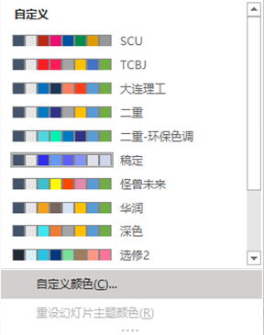
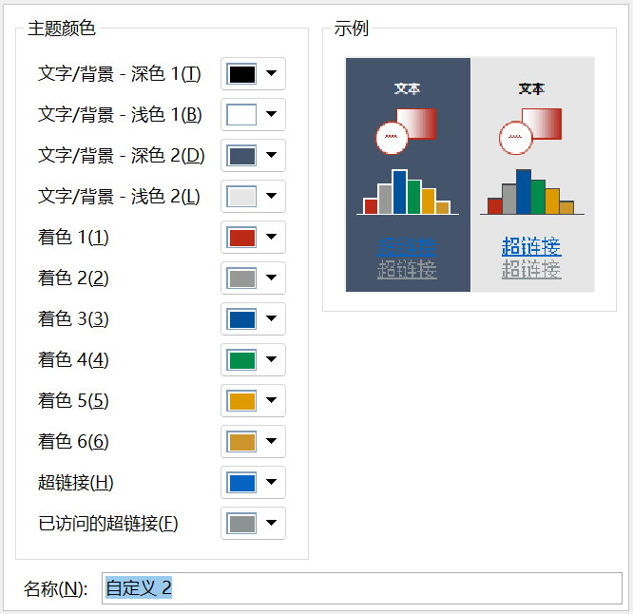
一键换色
1
2
3
在⑤中更换好自己的颜色后，点击保存，即成功设置自定义颜色方案
4
5
再到④中选择你的颜色方案即可一键换色

Slide 24
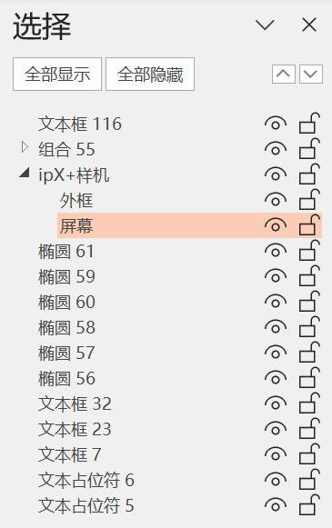
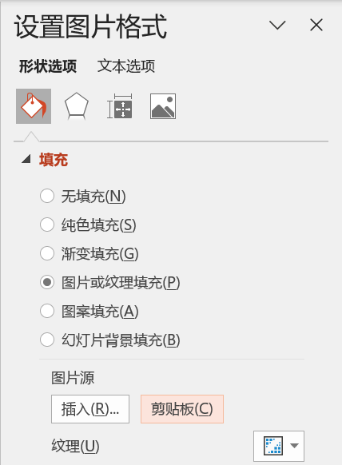
样机素材使用说明
调出「选择窗格」选中屏幕
「设置图片格式」，复制手机屏幕截图
1
2
3

